Slide 1
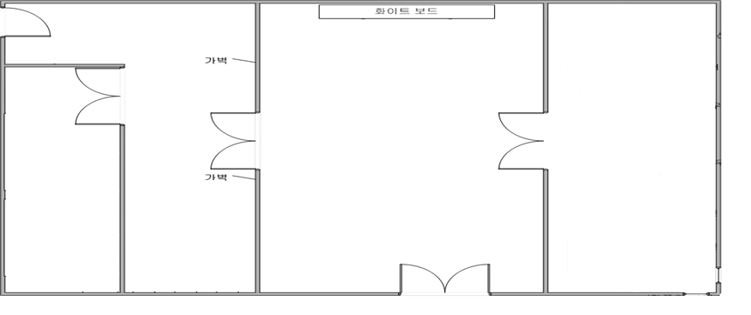
사용한 공구는 제자리로!
* 단위:cm
보조기구 디자인 및 제작실습실
공구함 세트(W*H) 176*173
테이블 쏘우 L*W)
135*80
집진기 (W*H)
80*150
225
③디스크샌더 (L*W)
110*100
835
200
창문
815
665
460
재봉틀(L*W)
118*51
공구정리함 (W*H) 180*90
④마이타소
170*110
280
①각끌기계 (W*H)
70*140
②대패 (W*H)
120*130
⑤선반 (W*H)
200*80
재봉틀(L*W)
118*51
전동드릴(大)
(W*H)
70*120
세면대
세면대
창문
창문
창문
435m
[강의 및 조립 공간]
*벽면 Fan:2개
*천정에어컨:3대
[먼지 작업 많은 곳]
* 벽면 Fan:1개, 천정 Fan:9개
* 천정에어컨:1대
* 천정 환풍시설 있음.
[보관실/창고]
*벽면 Fan:1개

